Slide 1


Projet Collectif Application d’aide à l’identification d’insectes

Slide 2
Sommaire
I. Présentation du sujet
II. Application PC
III. Application mobile
IV. Les problèmes rencontrés
V. Les évolutions
VI. Aspect gestion du projet
VII. Conclusion

Slide 3
I. Présentation du projet
Projet à 8 sur 4 mois
Une application PC
Edition de l’arbre de décision
Destinée à un professionnel du domaine
Une application mobile
Aide à la décision : quel est cet insecte ?
Succession de questions et de réponses
Permet de produire des statistiques
Notes:
Parler des livrables demandés

Slide 4
II. Application PC (1)
Outil de création de l’arbre de classification et gestion des medias
Le fichier XML
Lien entre notre application mobile et PC

Slide 5
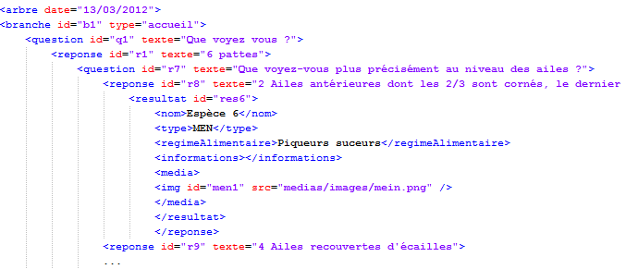
II. Application PC (2)

Slide 6
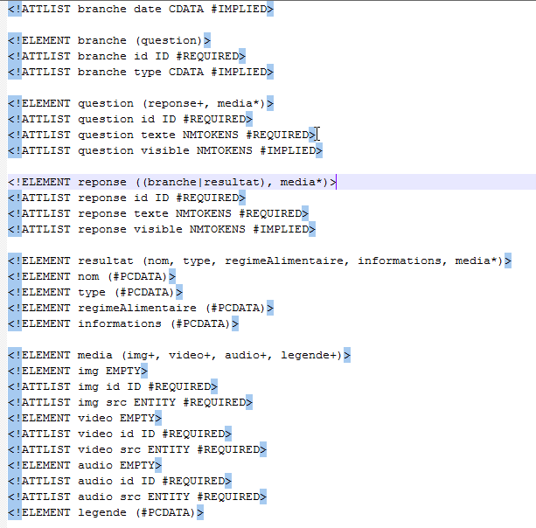

Slide 7
II. Application PC (4)
Démonstration

Slide 8
III. Application mobile (1)
Objectifs :
Aider à l’identification d’insectes
Questions et médias issus de l’application PC
Insecte nuisible ou non
Aider au comptage des insectes d’un piège
Création d’un rapport contenant les résultats

Slide 9
III. Application mobile (2)
Démarche :
Le biologiste doit définir dans quelle campagne s’inscrit sa recherche
Chaque insecte dans un piège doit être identifié
Une fois terminé, le rapport doit être envoyé à INNOPHYT

Slide 10
II. Application mobile (3)
Qu’est-ce qu’une campagne ?
Structure un projet dans le temps
Date de début et de fin
Subdivisée en plusieurs parcelles
Permet de structurer le projet dans l’espace
Adresse et localisation GPS
Subdivisée en plusieurs pièges
Piège réel qui capture des insectes
Insectes identifiés et comptabilisés

Slide 11
III. Application mobile (4)
Comment identifier ?
La recherche « normale »
Répondre à des questions agrémentées d’images pour aider à la prise de décision
La recherche « rapide »
Sélection de l’insecte dans une galerie d’images

Slide 12
III. Application mobile (5)
Le rapport des résultats
Une fois identifié, le biologiste demande la génération d’un rapport. Cela crée un fichier au format CSV, directement utilisable par INNOPHYT.

Slide 13
III. Application mobile (6)
Démonstration

Slide 14
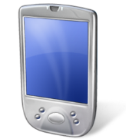

IV. Les problèmes rencontrés
Caméra : état figé sur la dernière image avant la mise en veille
Bitmaps : la taille des images chargées provoque un dépassement mémoire
Pertes de temps dans certaines parties du développement
Délais à respecter
Manque de compétences indispensables
L’application PC n’est pas entièrement satisfaisante

Slide 15
V. Les évolutions
Visualisation plus détaillée des résultats et des statistiques directement sur la tablette
Changer à la volée le fichier de données XML lorsque l’application fonctionne
Utilisation des coordonnées GPS : visualisation sous forme d’une carte Google Maps
Trier et catégoriser les médias dans une arborescence de dossiers : 1 dossier d’images + 1 dossier de sons + 1 dossier de vidéos

Slide 16
VI. Aspect gestion de projet
Découpage des tâches selon les préférences et les compétences de chacun
Analyse des retards
Lecture du fichier XML
Identification rapide
Réunion et organisation
Notes:
Retard :
Lecture fichier XML : arbre XML complexe + problème de manipulation du fichier XML
Identification rapide : bug avec Android + mauvaise compréhension de ce qu’il fallait faire
Les nombreuses réunions avec le client nous ont permis de développer l’application en « collant » aux mieux à leurs attentes.
Au niveau de l’équipe, nous organisions des réunions régulières (semblant de méthodologie Scrum)

Slide 17
VII. Conclusion
Projet complet et concret
Montée en compétence sur Qt (C++) et Android (Java)
Première expérience de projet collectif

